Slide 1




ATTENTION
Le photobooth est lourd, montez et démontez obligatoirement à au moins deux personnes,
Portez obligatoirement le flightcase par le plateau à roulettes, jamais par le haut
En cas de souci, contactez la personne qui vous a fourni le matériel :
Aurélien : 06 17 46 34 03
Alexandre : 06 09 33 77 90

Slide 2
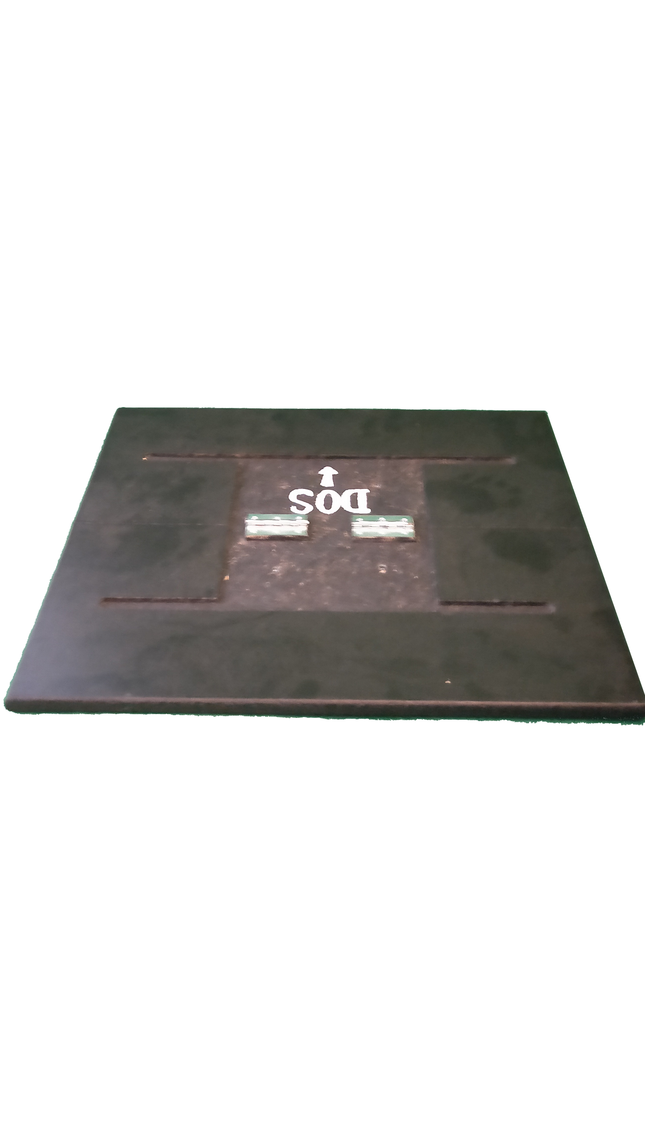
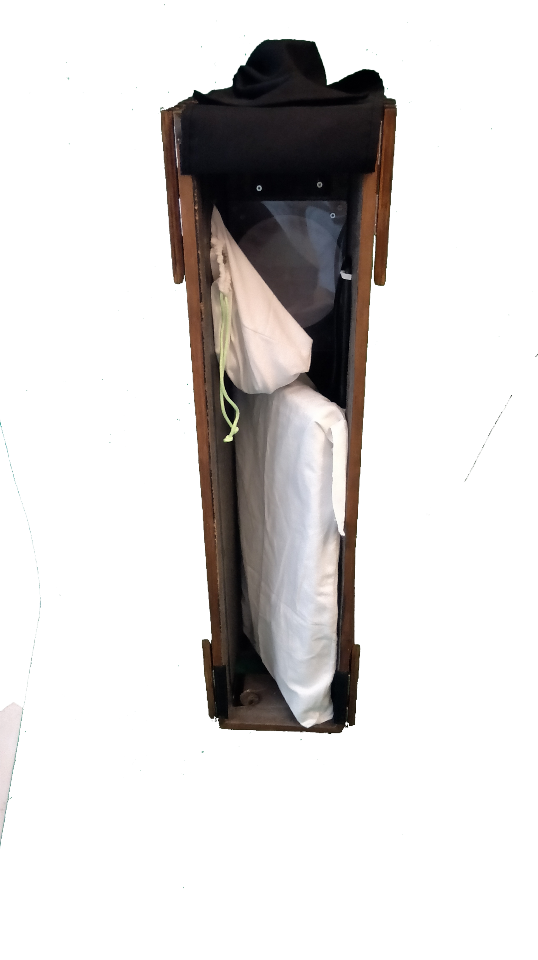
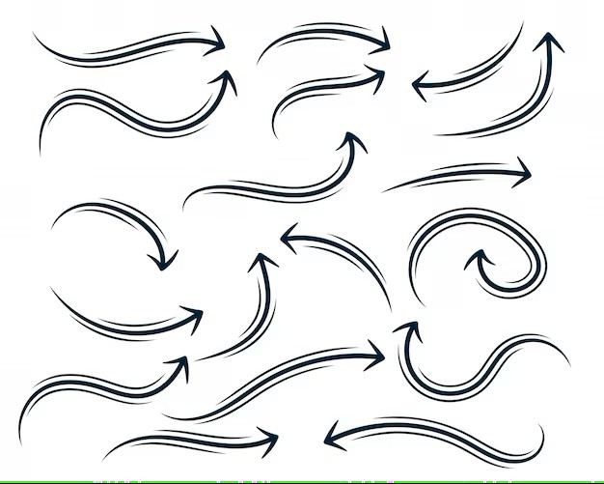
Dans la colonne, prendre le plateau noir et le poser sur une surface dure, plate et propre. Mettre le sac de transport à l’intérieur de la colonne.

Slide 3
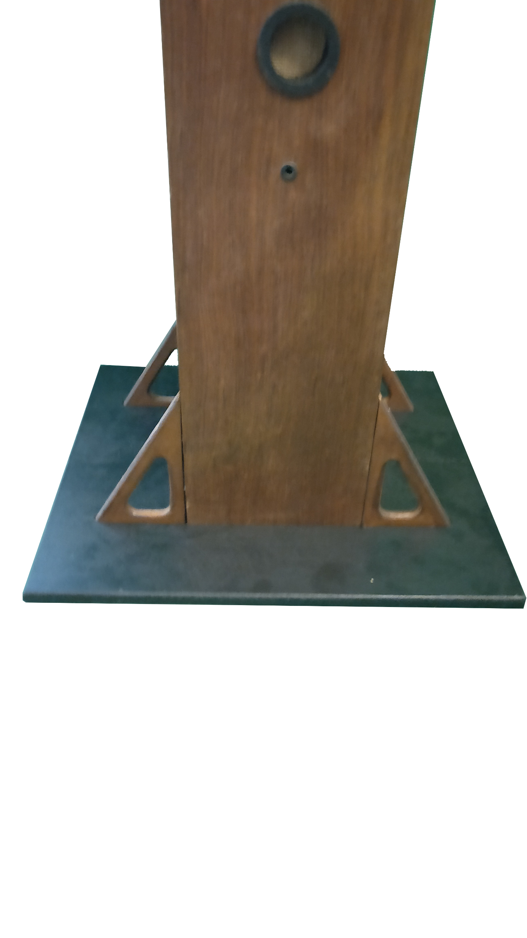

Déplier les équerres de la colonne
à 90°, en haut et en bas. Poser la colonne sur le plateau noir en veillant au sens et en faisant attention que les équerres s’encastrent bien dans le socle noir.

Slide 4
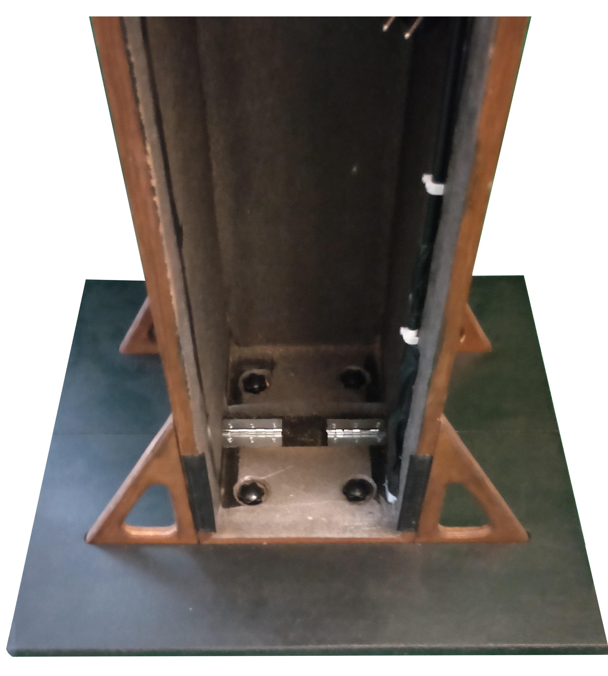
Prendre les 4 boulons noirs ( sans écrou ) dans le sachet à l’intérieur de la colonne et les visser au pied (entre la colonne et le plateau).

Slide 5
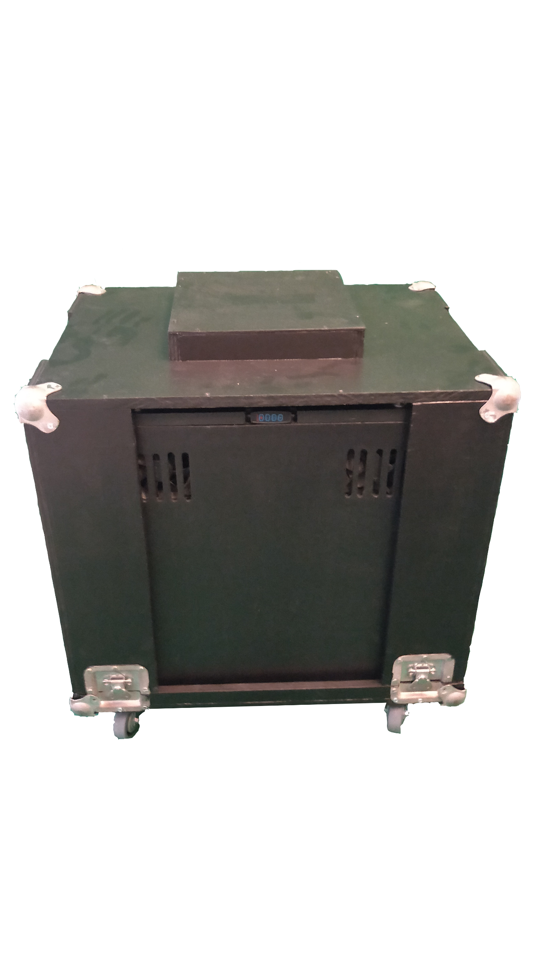
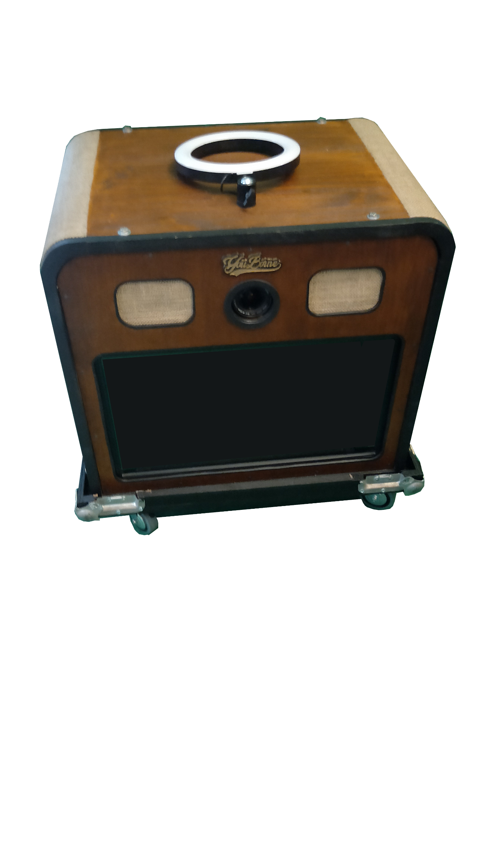
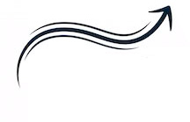
Ouvrir avec précaution le flightcase et sortir à deux le photobooth. Si un papillon est trop difficile à décrocheter, on peut utiliser avec précaution un tournevis.

Slide 6
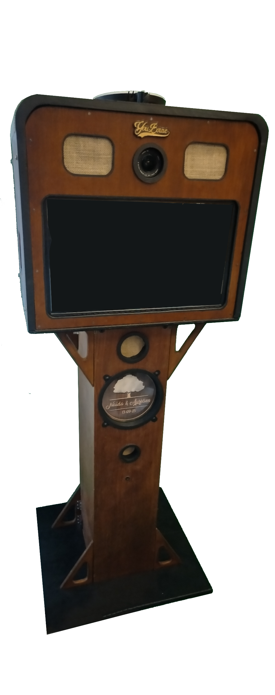
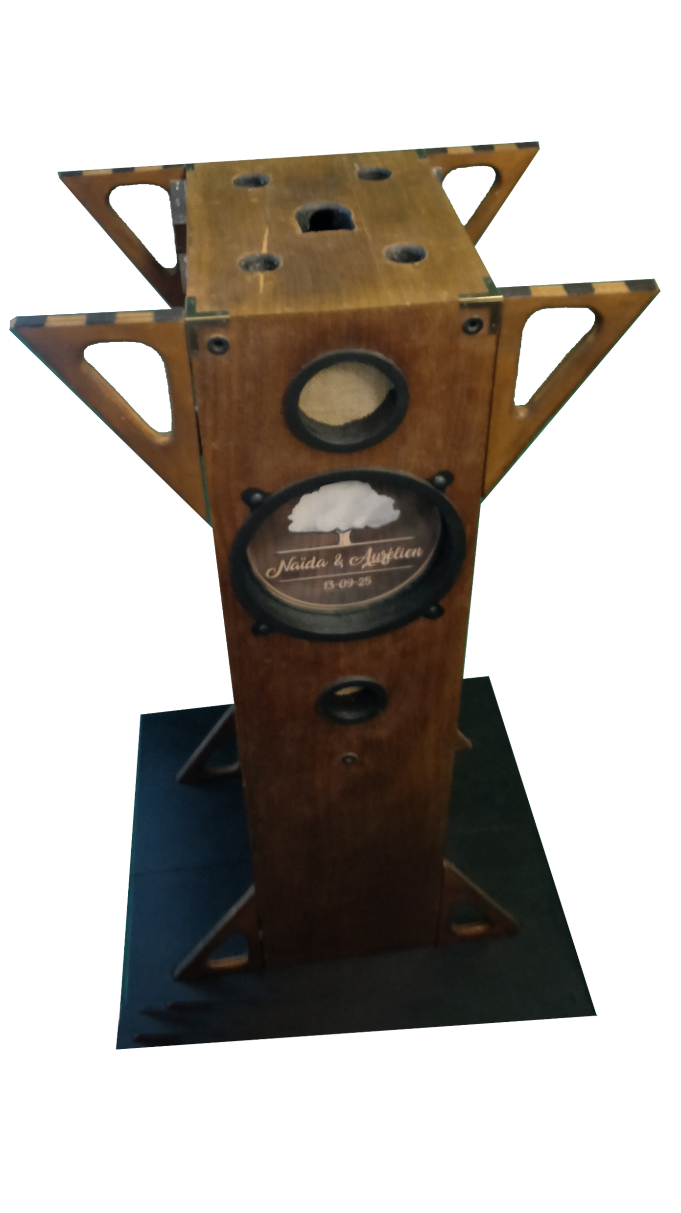
A deux, poser le photobooth sur la colonne en faisant attention au sens. Les 4 petits pieds doivent entrer dans les 4 trous en haut de la colonne. Réajuster au besoin l’angle des équerres.

Slide 7
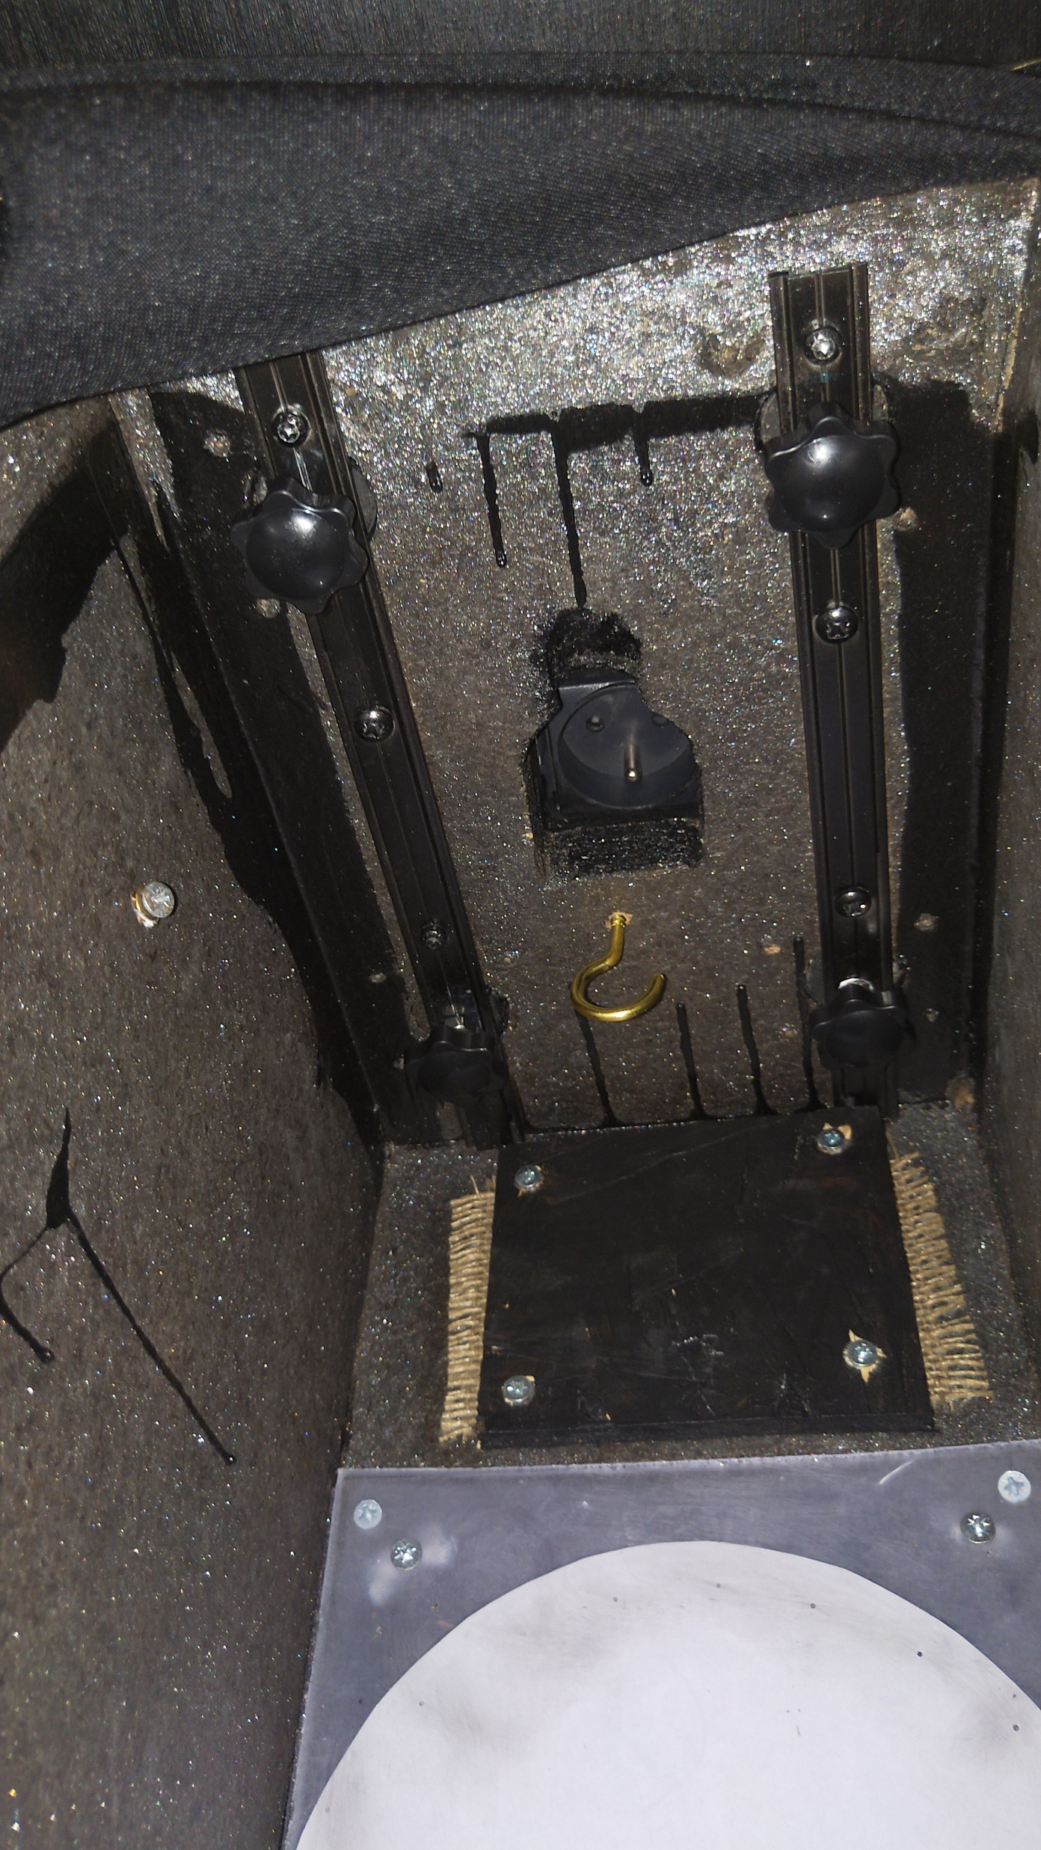
Prendre les 4 boulons noirs ( avec 2 écrous ) dans le sachet à l’intérieur de la colonne et les visser en haut, à l’intérieur de la colonne ( entre la colonne et le photobooth ).

Slide 8
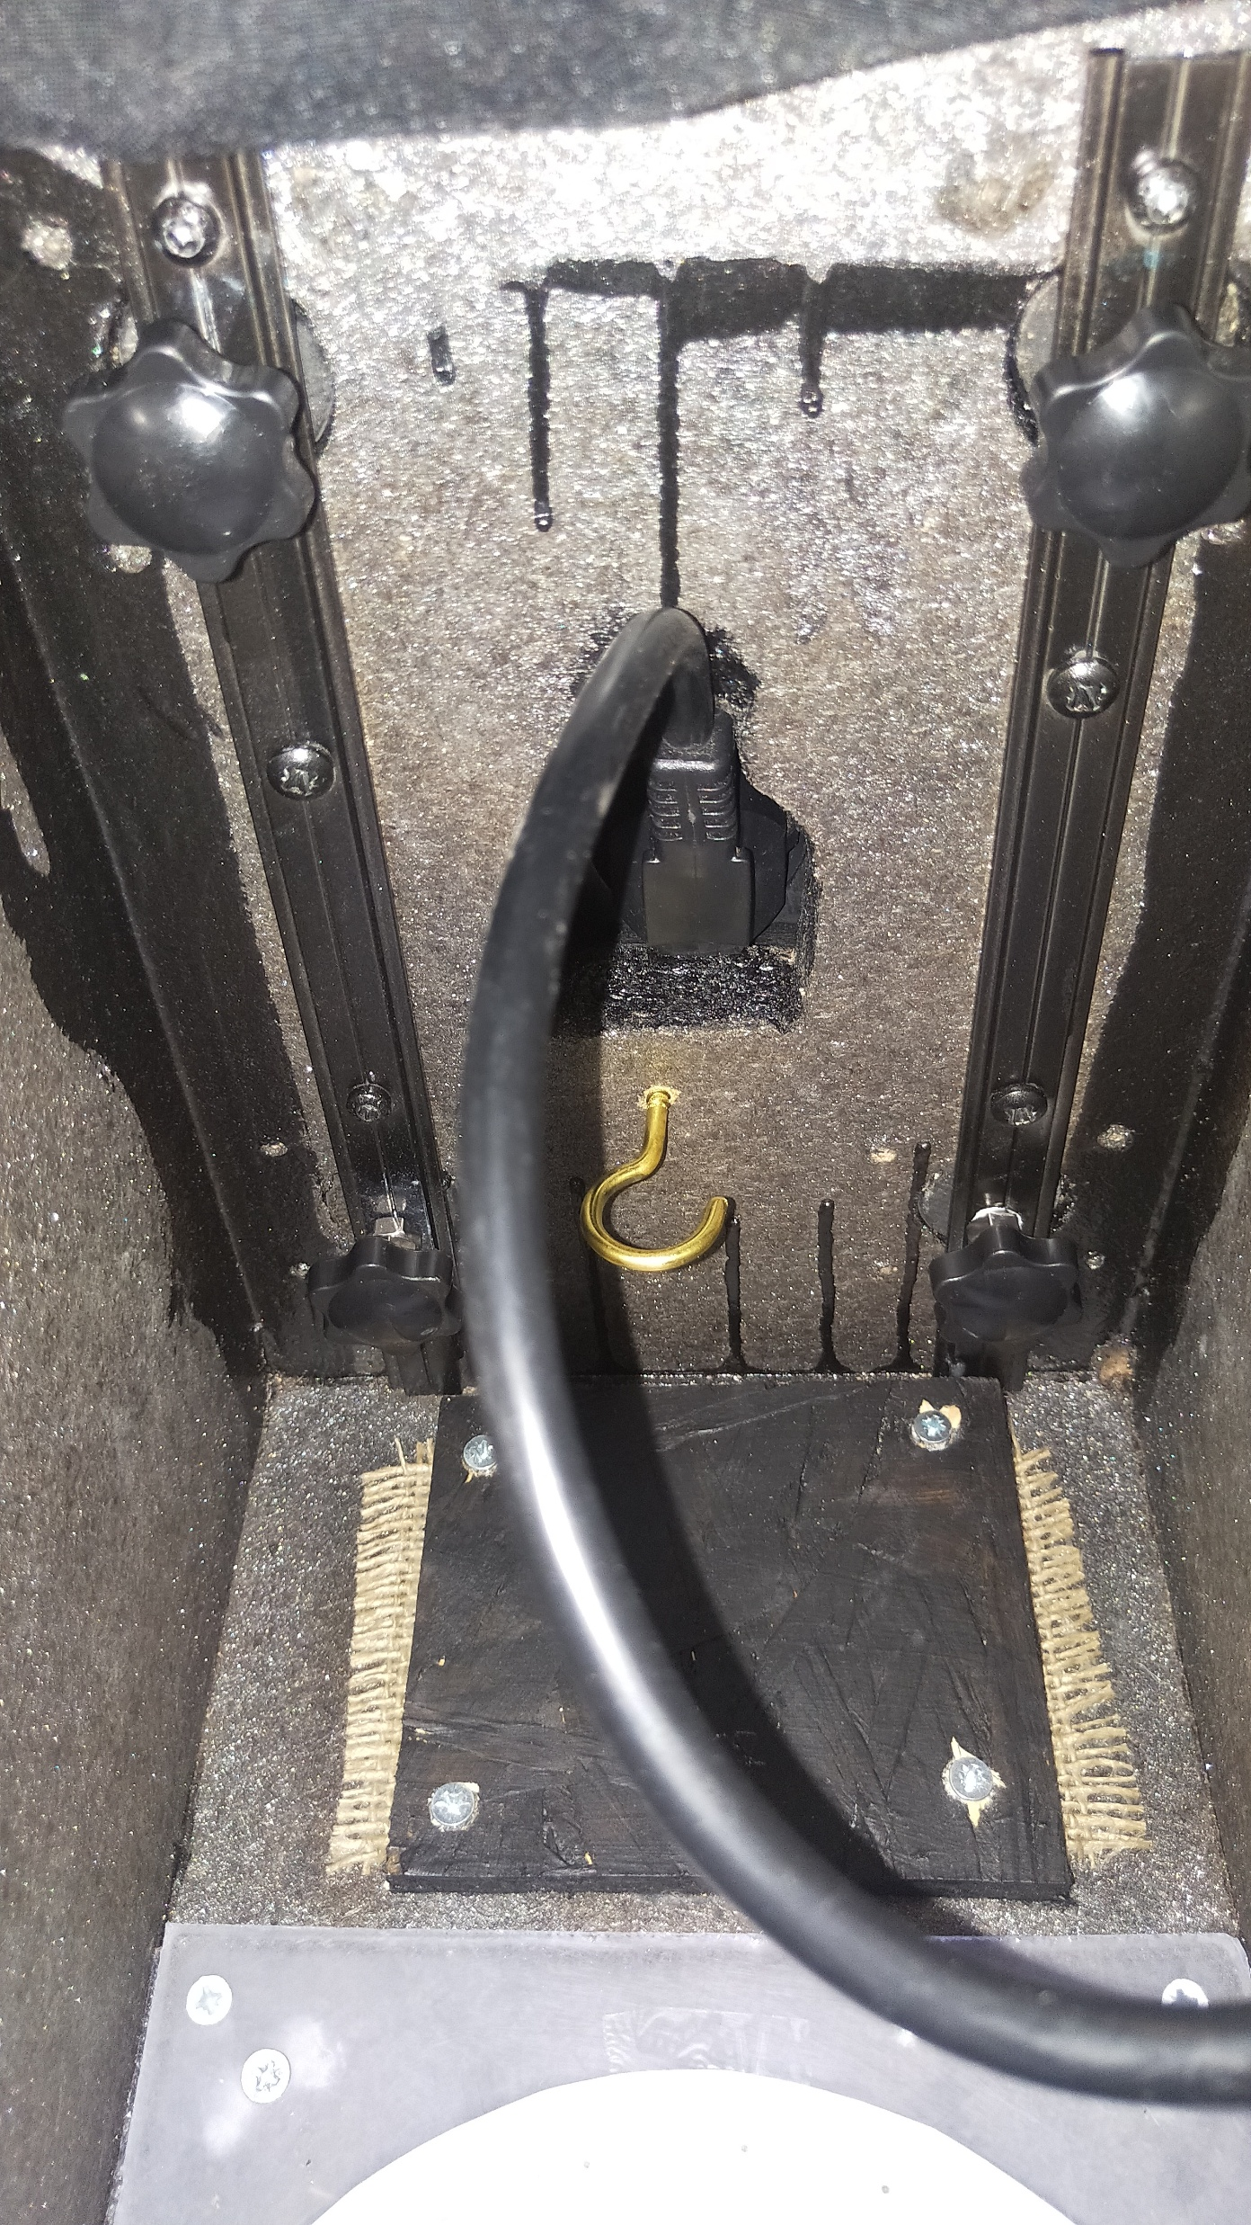
Brancher la prise à l’intérieur de la colonne ( entre la colonne et le photobooth ). L’insérer à fond.

Slide 9
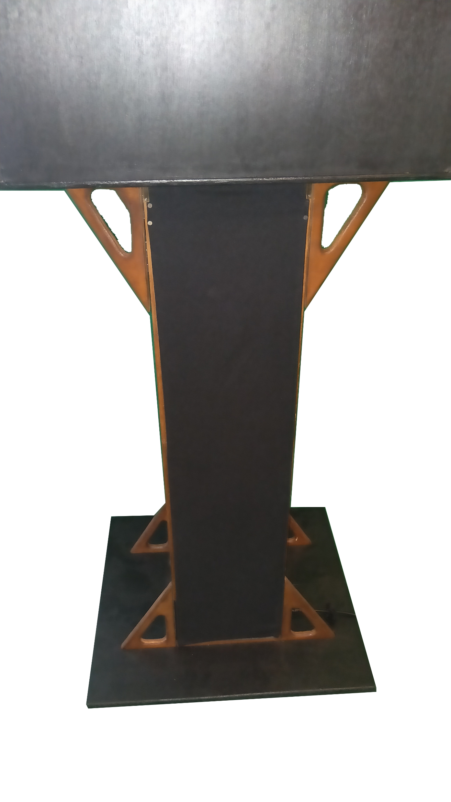
Fermer la colonne avec le tissu noir.

Slide 10
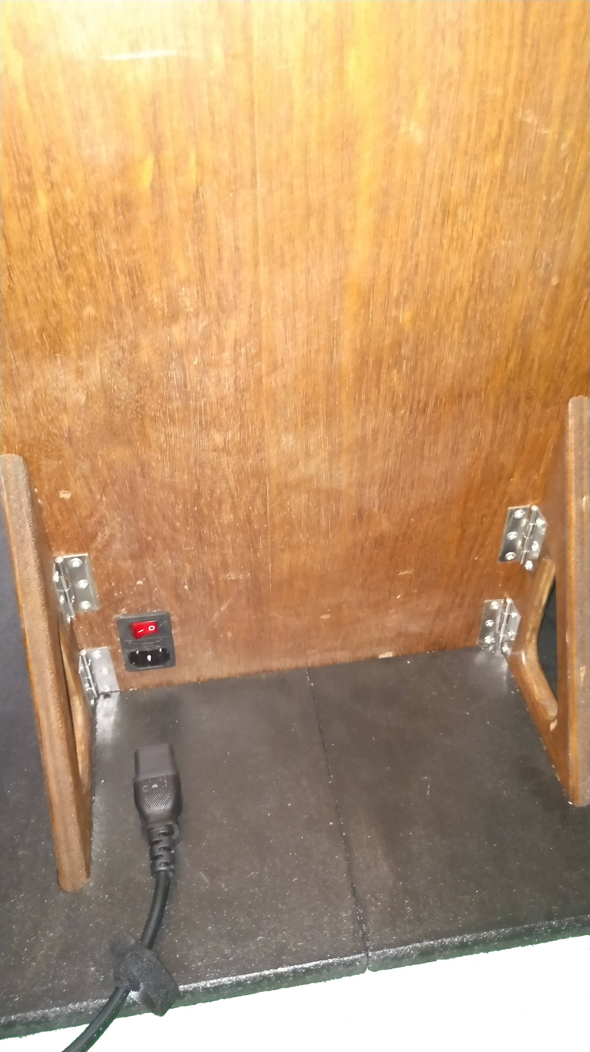
Raccorder la prise à l’extérieur de la colonne en bas avec le câble qui se trouve dans le sachet à l’intérieur de la colonne.

Slide 11
Retirer le cache de l’appareil photo et le mettre dans le sachet à l’intérieur de la colonne.

Slide 12
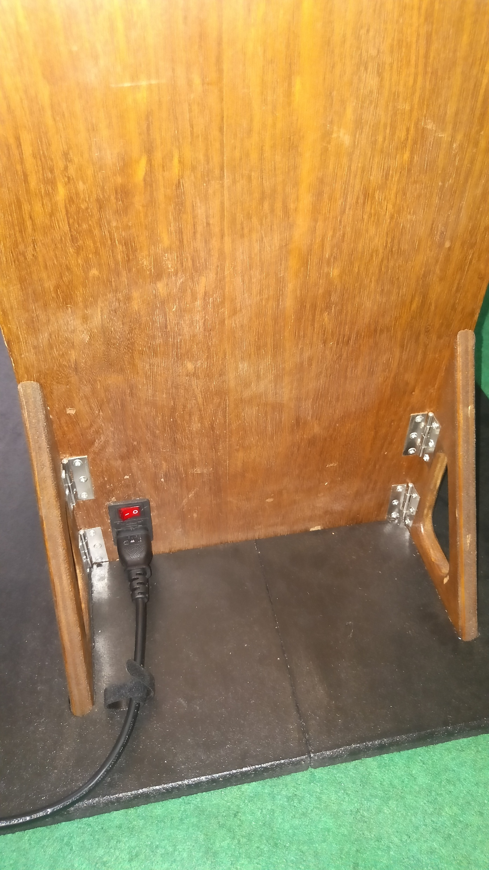
Presser l’interrupteur à l’extérieur de la colonne, en bas.

Slide 13
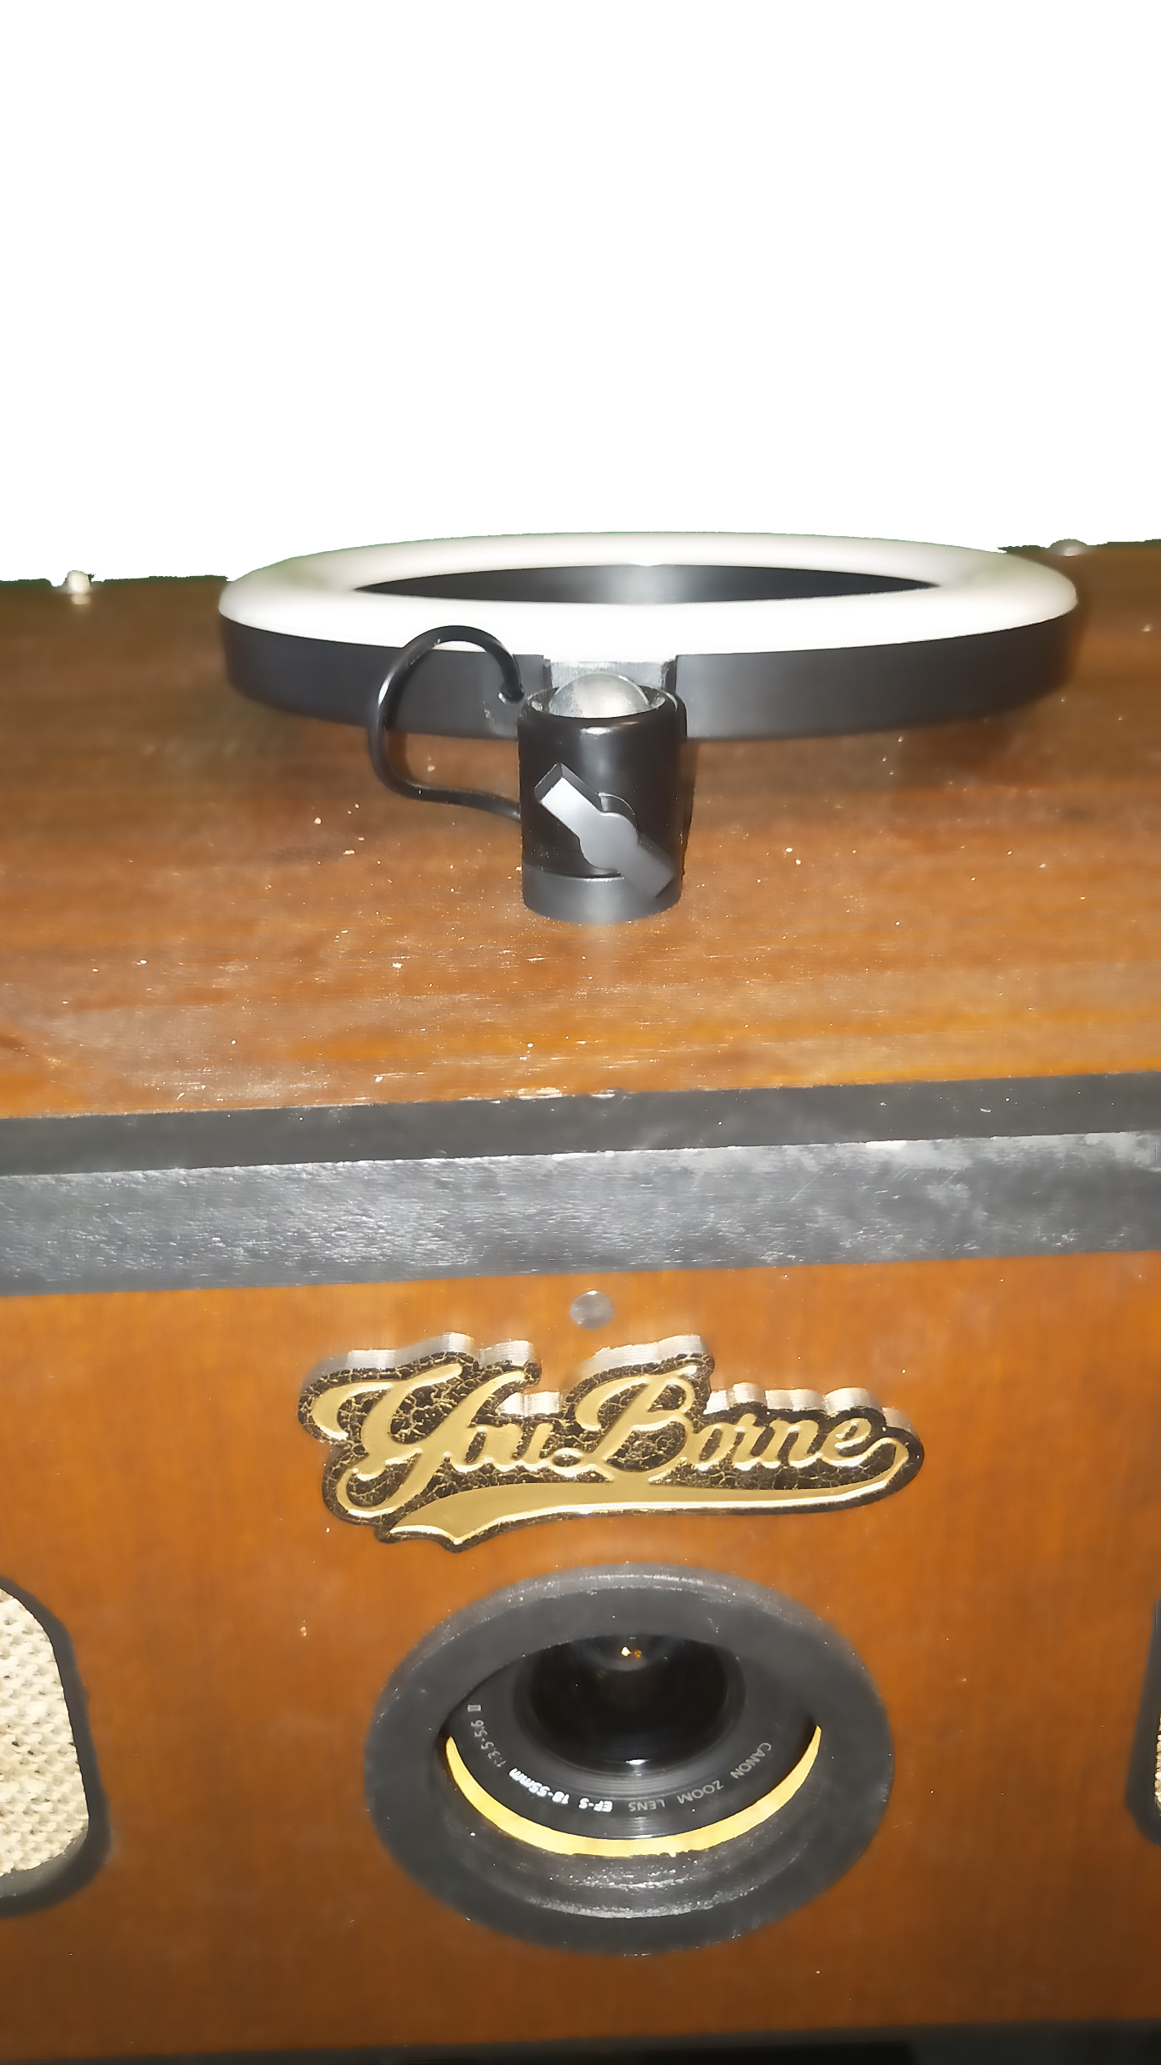
Dévisser le papillon de la ringlight, la mettre à la verticale et resserrer le papillon.

Slide 14
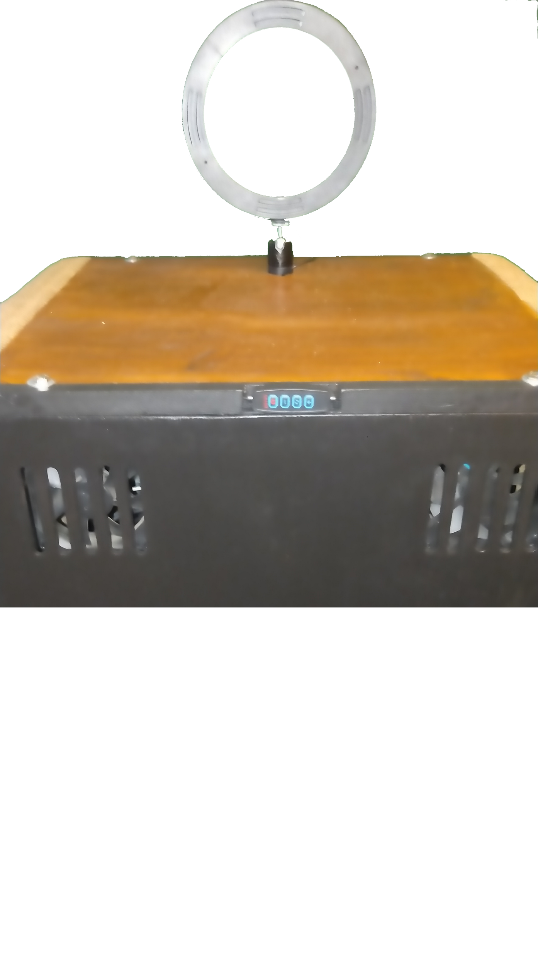
Mettez la ringlight en marche à l’aide de la télécommande située en haut du panneau arrière du photobooth. Laisser les réglages au maximum.

Slide 15
Et maintenant, profitez !
Il est conseillé de retirer la photo du bac avant d’en imprimer une nouvelle.
RETOUR

